Slide 1
Homework4
Full Adder (FA) Design
(28T Mirror FA Layout)
TA1：何堡棋 email: pokeyisgod@gmail.com
TA2：郭厚均 email: tim84611@gmail.com
Date : 2023.05.11

Slide 2
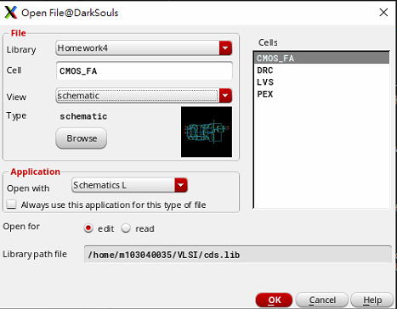
Virtuoso (Mirror FA Design)
打開 Virtuoso
創建新的 Library (Homework4)
Library 建立方法與之前作業一樣
Cell 取名為 CMOS_FA
需先建立好 schematic (電路圖在下頁)
確認 CMOS_FA 功能無誤後，即可開始跑 Pre-Layout Simulation 及 Layout

Slide 3
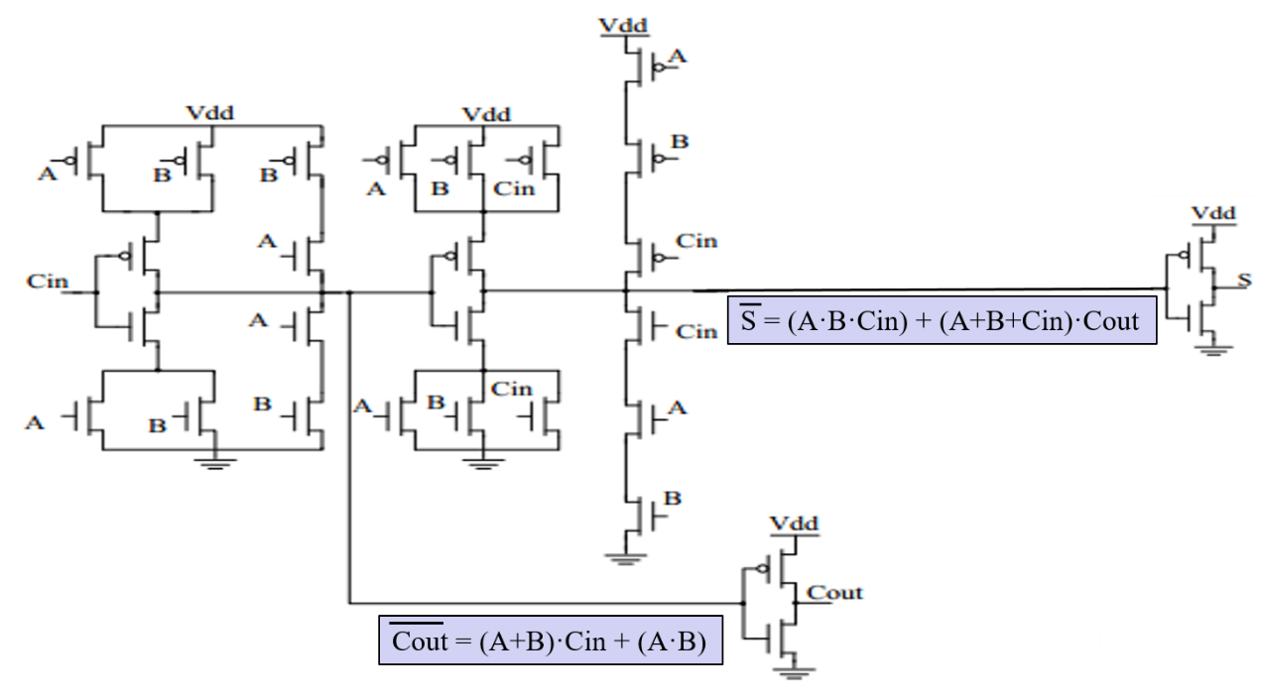
28T Full adder schematic
28T Full adder schematic (Mirror FA)
CMOS_F1 及 CMOS_F2 驅動能力需與 INV_X1 一致 (請自行設計 Pull-up 及 Pull-down Networks 各 PMOS 及 NMOS 的寬度，長度固定為 0.18 um)
CMOS_F2
CMOS_F1
INV_X1
INV_X1
W_{p} = 0.50 um；L = 0.18 um
W_{n} = 0.25 um；L = 0.18 um

Slide 4
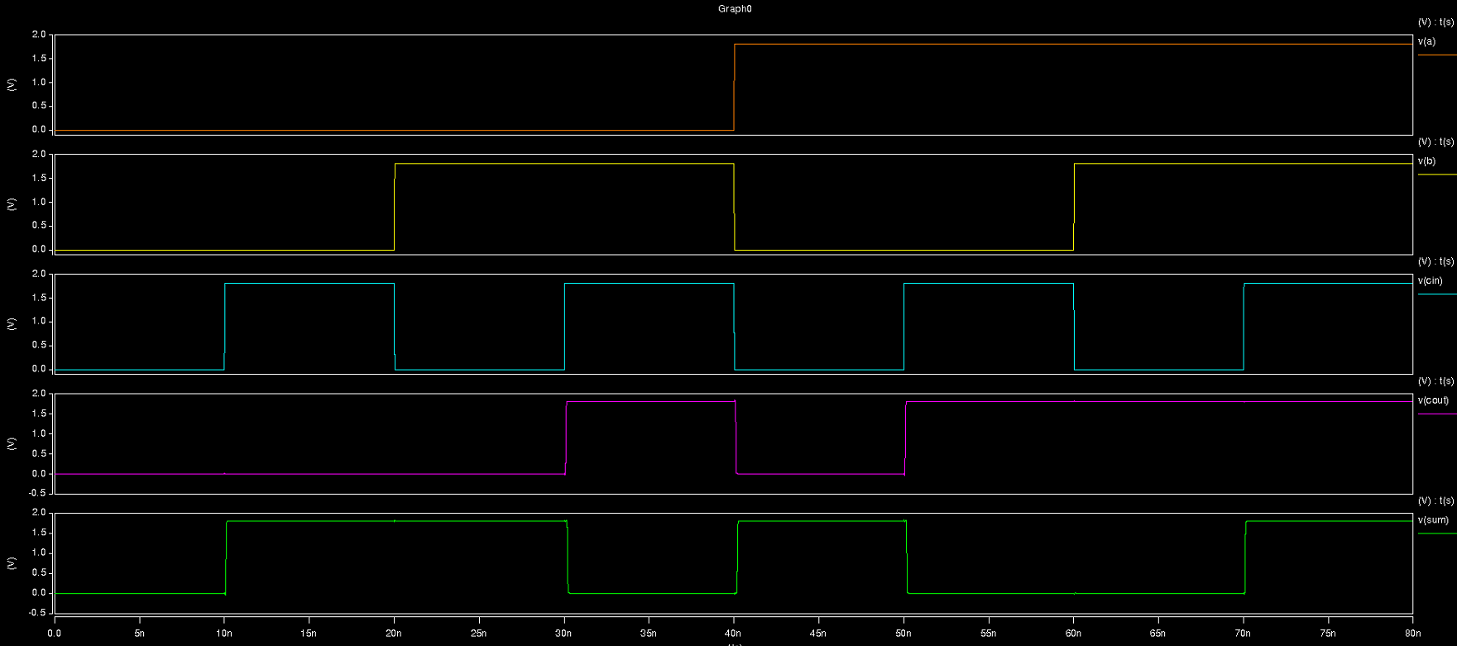
電路功能驗證
透過波型來驗證電路功能是否符合 Full adder 的真值表
0
0
0
0
1
1
1
1
0
0
1
1
0
0
1
1
0
1
0
1
0
1
0
1
0
0
0
1
0
1
1
1
0
1
1
0
1
0
0
1

Slide 5
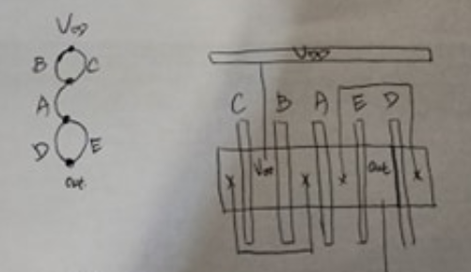
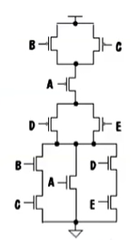
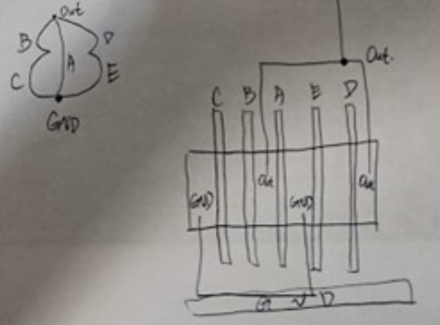
Euler Path Example
PMOS
務必使用 Euler Path 來設計 Mirror FA (利用 Euler Path 可有效降低面積，且更好 Layout)
以下為 Euler Path 的範例 (每個人的 Euler Path 皆不同，請自行設計，沒有一定的答案)
NMOS

Slide 6
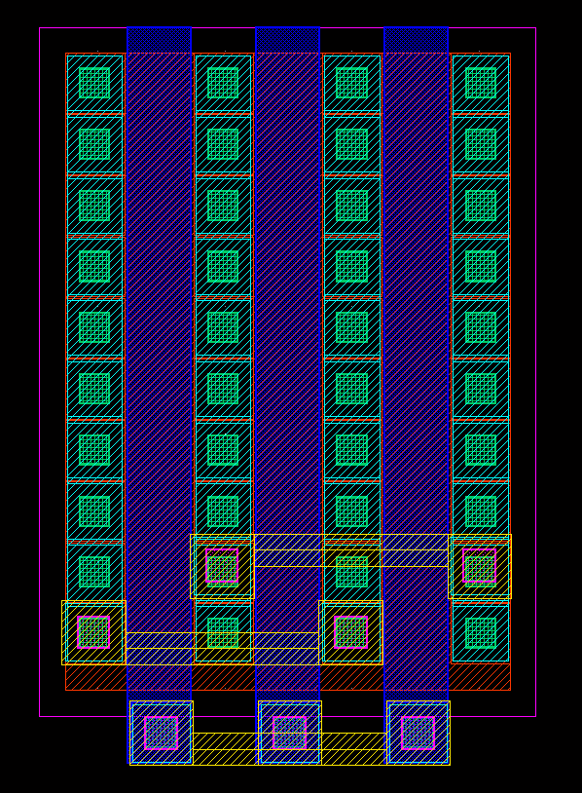


CMOS Folding technique
利用 Folding technique 可有效降低 MOS 的寬度 (也就是 Diffusion 的寬度)
以下為折數 (M = 3) 的例子，將原本 W = 15 um 的 PMOS，透過 Folding (也就是 PMOS 並聯)，即可等效成 3 個 PMOS 寬度為 5 um 的並聯電路 (G、D、S 務必連接正確)
注意 Folding 過後的 Diffusion 寬度需在小數點第二位 (Example W = 0.50 um is valid, but W = 0.375 um is invalid)
D
S
D
S
A
W = 15 u
G
G
G
W = 5u
M = 3
A
A
A

Slide 7
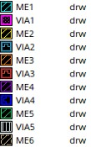
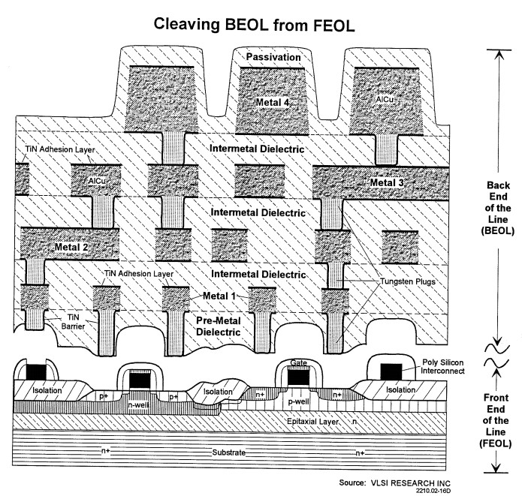
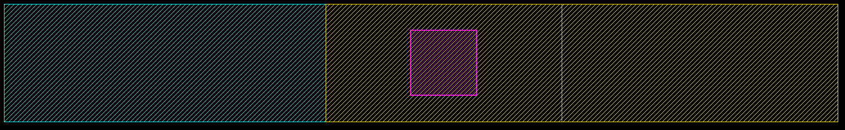
VIA
在某些情況下會需要用到高層 Metal 來接線，這時就需要在各層 Metal 之間打上 VIA 使相鄰層的 Metal 導通 (此次作業可以用到)
連接ME1與ME2
連接ME2與ME3
中間有重疊!

Slide 8
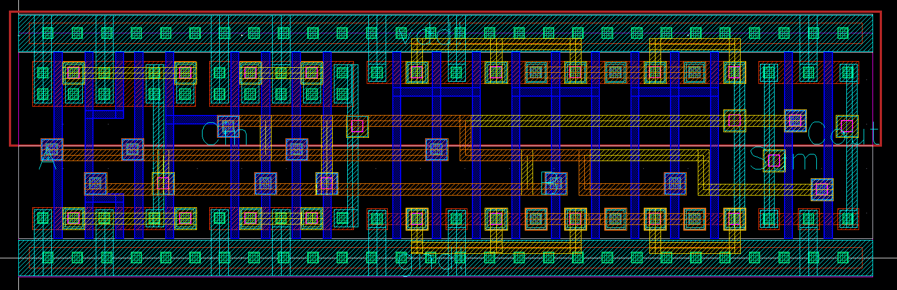
Virtuoso (Layout 規定)
務必畫上 prboundary (高固定為 5.04 um，寬度比照之前的 HW2 務必為 0.66 的倍數)
NWELL 的高度只能 2.52 um (也就是 PMOS 及 NMOS 各占一半)，因此如果沒使用 Folding technique，PMOS Diffusion 將會超出 NWELL，導致 DRC Violation
Pin Text 的規定與 HW2 相同
務必使用 Euler Path 及 Folding technique 進行 Layout
Mirror FA 參考圖
Height：5.04 um
Width：19.14 um

Slide 9
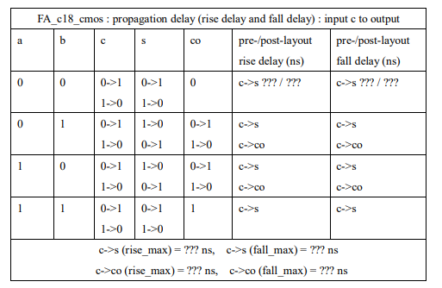
Virtuoso (DRC / LVS / PEX and Pre/Post Layout Simulation)
DRC / LVS / PEX 的步驟方法與之前作業一模一樣
於 sp 檔內加入相關量測資訊
於 Pre/Post-Layout Simulation 如何量測 Delay 數據，請參照 HW4 表格來加入測量資訊，即可得到 Propagation Delay (如下圖為 FA 測量範例)

Slide 10
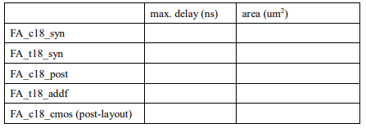
C18 vs T18 比較方法 (以 FA 為例)
拿之前 HW3 的數據即可填入部分表格內
FA_c18_cmos (post-layout) 的 max.delay 為 PEX 後經由 hspice 測量出的 worse-case rise/fall delay
FA_c18_cmos (post-layout) 的 area 請填入畫 Layout 時的 prboundary 面積
HW3
HW3
HW3
HW3
HW3
HW3
HW3
HW3
Hspice Simulation
worse-case delay (PEX)
Layout area

Slide 11
Homework 需求
將所需檔案壓縮上傳至網路大學，Word 及壓縮檔命名格式皆為：
2023VLSI_HW4_學號
壓縮檔內需附上：
1. Word 報告 (T18 與 C18 的 FA 各項數據量測及比較)
2. gds 檔 (*.gds file)
3. DRC 及 LVS 截圖
4. pre-layout spice 檔 (*.sp file)
5. post-layout spice 檔 (*.sp file)
6. pex 及 pxi 檔 (*.pex file and *.pxi file)
7. load capacitance 只需做 0pf 即可 (也就是不用負載電容)

Slide 12
PPT模板下载：www.1ppt.com/moban/ 行业PPT模板：www.1ppt.com/hangye/
节日PPT模板：www.1ppt.com/jieri/ PPT素材下载：www.1ppt.com/sucai/
PPT背景图片：www.1ppt.com/beijing/ PPT图表下载：www.1ppt.com/tubiao/
优秀PPT下载：www.1ppt.com/xiazai/ PPT教程： www.1ppt.com/powerpoint/
Word教程： www.1ppt.com/word/ Excel教程：www.1ppt.com/excel/
资料下载：www.1ppt.com/ziliao/ PPT课件下载：www.1ppt.com/kejian/
范文下载：www.1ppt.com/fanwen/ 试卷下载：www.1ppt.com/shiti/
教案下载：www.1ppt.com/jiaoan/ PPT论坛：www.1ppt.cn
Thank you
感謝大家的聆聽

